Slide 1
Říše Seleukovců
Seleukovci v „úpadku“
Art by foojer

Slide 2
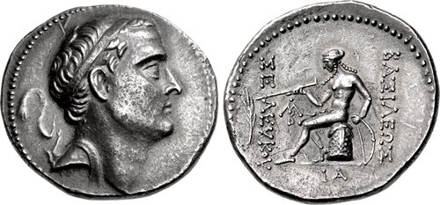
Seleukos IV Filopatór (187-175)
- prostřední syn Antiocha III.
- po smrti staršího bratra Antiocha je jmenován spolukrálem
- zdědil stále značně velkou a bohatou říši
- problémy zahraničních vztahů:
- smlouvy uzavřené Antiochem III. s jeho smrtí upadají v pochybnost
- Parthie a Baktrie nadále pravděpodobně nezávislé
- Egypt mír nadále udržuje, neboť tamní vládci jsou zaneprázdněni potlačováním vzpoury
- stejně tak Pergamon – mezi lety 187-179 je zaneprázdněn lokálními válkami

Slide 3
Vztahy s Římskou republikou
- smrtí Antiocha III. se též stává pochybnou platnost smlouvy z Apameie
- vojenský dosah Říma je omezen vztahy s řeckými městy a tamní politickou situací
- poplatek stanovený smlouvou z Apameie pravděpodobně nadále není odváděn, lze též pochybovat o dodržování ostatních podmínek
- je možné, že Římu stačilo několik počátečních poplatků
- v Římě je držen Seleukův bratr Antiochos (později IV.) jako rukojmí, později vyměněn za Seleukova syna Demétria
- po potlačení nepokojů v Egyptě (186/185) nicméně Seleukos musel počítat z hrozbou jak ze strany Říma (potažmo ze strany Pergamonu jakožto spojence Říma, tak ze strany ptolemaiovského Egypta = je tedy vázán v Sýrii s omezenou možností zasahovat na východě, kde je nicméně zatím klid – např. vládci Baktrie v té době zaměřují své výboje spíše na Indii

Slide 4
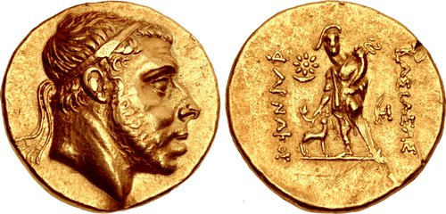
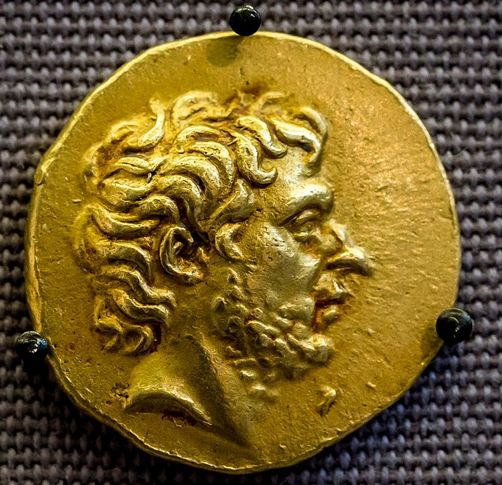
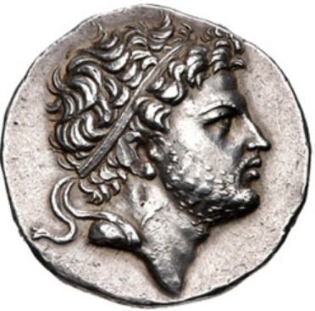
- nepokoje v Elymě či Susiáně – možné následky plenění Antiocha III.
- Seleukos IV. není schopen vojensky čelit všem nepřátelům zároveň
= vynakládá tedy značné diplomatické úsilí dělené do menších kroků
- v roce 187 vysílá poselstvo k Achájskému spolku, se kterým navazuje přátelství (jak Antiochos, tak Achájský spolek jsou v opozici proti Pergamu)
- nabídka 10 lodí x 10 lodí povolených Seleukovcům v Apameiské smlouvě – důkaz jejího nedodržování?
- Seleukos též ve válce Pergamu proti Farnakovi, králi Pontu podporuje Farnaka (svého příbuzného) a v jednu chvíli mu táhne s vojskem na pomoc, tu nakonec ale odvolává a vrací se (válka již pravděpodobně rozhodnuta
- Seleukova dcera Láodiké zasnoubena novému makedonskému králi Perseovi
- Řím tomuto všemu věnuje jen malou pozornost – jen kolem roku 183 vysílá do Malé Asie poselstvo vedené Titem Quinctiem Flamininem, které dosahuje na bithýnském králi Prúsiovi jen(?) vymožení vydání Hannibala
- je nicméně dosaženo dohody se Seleukem, na základě které je Seleukův bratr Antiochos (později IV.), rukojmí v Římě, vyměněn za Seleukova syna Demétria (rok 189)

Slide 5
Konec vlády
- u dvora se Seleukos spoléhá na svého ministra Héliodora z Antiochie
- má v té době za manželku svou sestru Láodiké a s ní (kromě Demétria v Římě) nedospělé dědice
- v roce 175 je zavražděn Héliodorem
- zanechává po sobě syna Antiocha, nicméně ten nebyl Seleukem před jeho smrtí jmenován nástupcem (pravděpodobně kvůli Demétriovi v Římě)
- v tom samém roce se vrací bývalé rukojmí Antiochos (bratr Seleuka), do té doby žijící v Athénách, s podporou Pergamu svrhává Héliodora a ustanovuje se spoluvládcem Seleukova syna, kterého kolem roku 170 nechává zavraždit a stává se králem Antiochem IV.

Slide 6
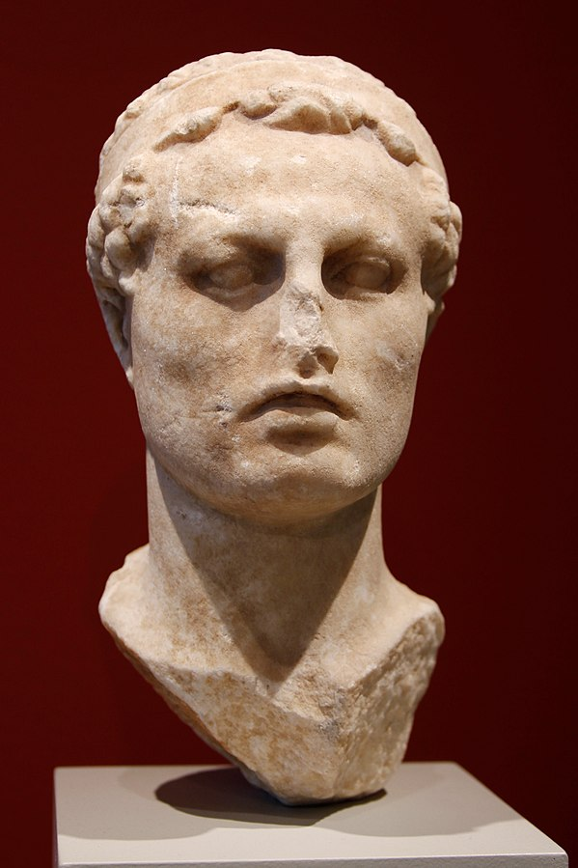
Antiochos IV. Epifanés (175-164)
- podobně jako u Seleuka hlavní důraz na vztahy s Pergamem, Egyptem a Římem
- nedostatek informací o jeho aktivitě na východě (až na konec jeho vlády)
- okolo roku 174 je k němu vyslána delegace z Říma; následně (rok 173) vysílá Antiochos do Říma Appolónia, jednoho ze svých dvořanů, který vyjednává splacení (přinejmenším) části poplatku stanoveného Apamejskou smlouvou, čímž Řím pravděpodobně považuje tuto záležitost nadále uzavřenou
- záruka vůči Římu, Antiochovo distancování se
od krále Persea v Makedonii (brzkého nepřítele Říma), Antiochos si tak také uvolňuje ruce pro politické manévrování v jiných oblastech (Egypt), stejně jako Řím v případě Makedonie
- Antiochos téžkoná četné projevy štědrosti vůči řeckým městům a chrámům (Ílion, Délos, Kyzikos, Athény…)
= doklad toho, že Seleukovská říše se po porážce Antiocha III. Velikého Římany nedostala do dlouhodobých finančních potíží a nadále disponovala značnými finančními prostředky
- též na to mohla mít vliv politika Seleuka IV (žádné větší výboje)

Slide 7
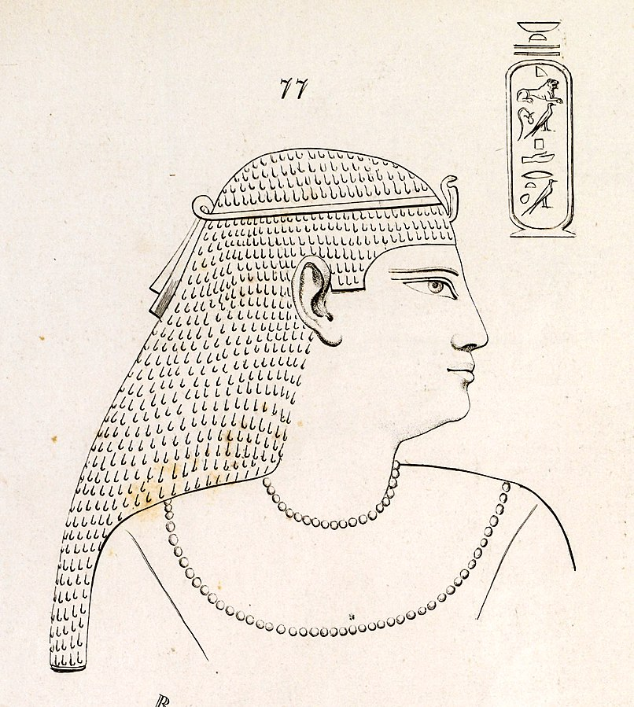
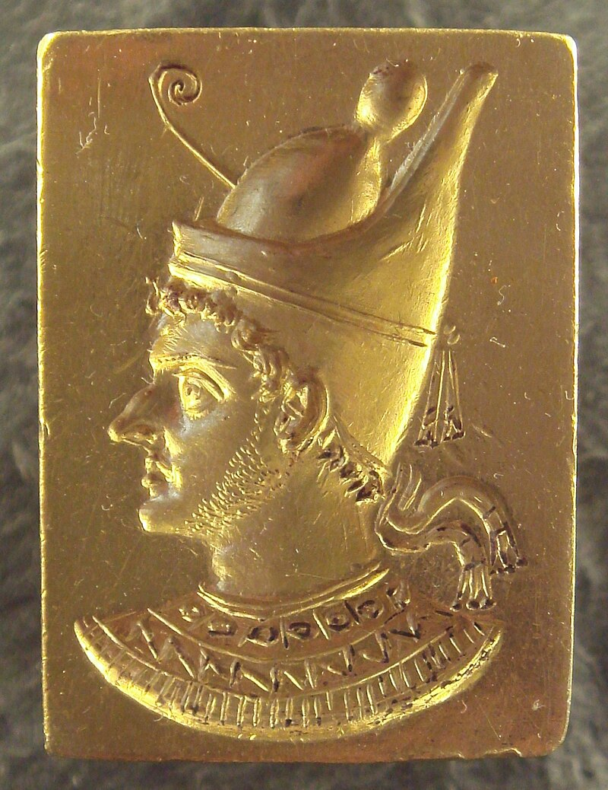
Vztahy s Egyptem
- v Egyptě je někdy po roce 182 zavražděn Ptolemaios V.
- údajně chystal novou válku se Seleukovci v Sýrii, pro kterou hodlal vybírat daně od Egyptských velmožů, kteří následně zosnovali jeho vraždu
- po zavraždění Antiochova synovce Antiocha, syna Seleuka IV., se vztahy s Egyptem (kde jsou tehdy panovníky jeho nedospělí synovci od jeho sestry Kleopatry Syry, manželky Ptolemaia V.) zhoršují
- strach z podobného pokusu o uzmutí regentství, převrat a vraždu nedospělého krále, které provedl Antiochos IV.
- po smrti Kleopatry (rok 176) Syry v Egyptě vládnou za syny Ptolemaia V. jako regenti značně neoblíbení dvořani Euláios a Lenaios
- těm se daří přesvědčit Egyptskou vládnoucí vrstvu k další, poslední syrské válce

Slide 8
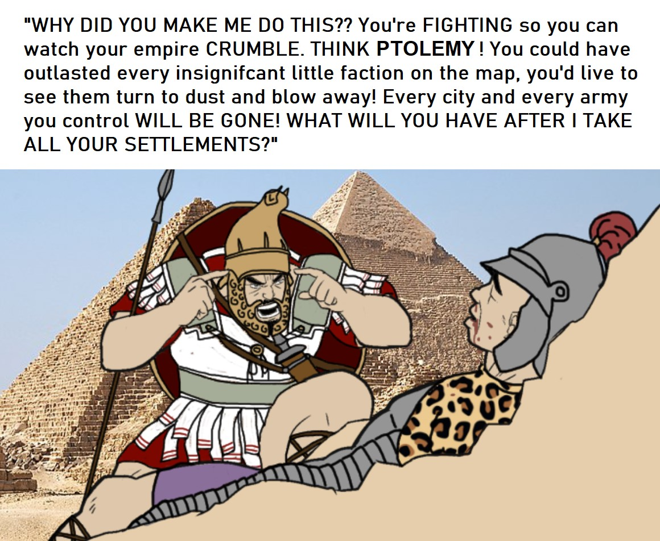
Šestá (a poslední) syrská válka (170-168)
- Antiochos válku předvídal a předem shromáždil vojsko v Koilé Sýrii
- vydal se útočícímu Ptolemaiovskému vstříc a porazil ho ještě před překročením hranic v bitvě u Pelusionu (170/169), který následně(po porušení krátkého příměří) ovládl
- Pelusion byl městem-odrazištěm pro jakkýkoliv útok Egypta do Sýrie
- poté táhl do oblasti Delty a ovládl velkou část Dolního Egypta, včetně města Memfis, obklíčil Alexandrii; Ptolemaios VI. se s ním pokusil vyjednávat, nicméně Alexandrijští navržené podmínky nepřijali a králem vyhlásili jeho mladšího bratra Ptolemaia VIII. Antiochos nato Alexandrii oblehl, nicméně posléze se svým vojskem z Egypta odtáhl, nicméně dále držel Pelusion
- Ptolemaiovští králové se nicméně brzy smířili, což vyvolalo další Antiochův vpád do Egypta; Antiochovi se daří porazit egyptské loďstvo a ovládnout ostrov Kypr, který se mu díky zradě ptolemaiovského velitele vydává bez boje
- na pevnině se Antiochos v čele vojska setkává na hranicích s egyptským poselstvem, které se pokouší jednat; Antiochos požaduje ponechání Kypru a Pelusionu jako cenu za mír. Jeho podmínky jsou odmítnuty
- Antiochos následně opět vpadává do Egypta, znovu ovládá Memfidu, poddává se mu Horní Egypt, razí v egyptských mincovnách vlastní mince, dokonce používá egyptštinu v oficiálních dokumentech; nakonec táhne k Alexandrii a táboří poblíž městečka Eleusis
- v Makedonii nicméně tou dobou končí válka Římanů s Perseem, ti (po opakovaných egyptských žádostech o pomoc) vysílají do Egypta poselstvo vedené Popiliem Laenatem – to si na Antiochovi vynucuje jeho odchod z Egypta (slavná scéna s Laenatovým ultimátem a „uvězněním“ Antiocha v kruhu načrtnutém do písku)
- v pozadí syrské války se též schyluje k válce makabejské (167-130): tu vyvolává převrat v Jeruzalémě a svržení velekněze Meneláa (jmenovaného Antiochem) frakcí podporující bývalého velekněze Jásona. To je Antiochem interpretováno jako povstání celé Judeje na podporu Ptolemaiovců, načež dobývá Jeruzalém a plení Jeruzalémský chrám, na což navazuje vlna represí vůči židovskému obyvatelstvu; proti Seleukovcům kvůli tomu vede odboj velekněz Mattatiáš a jeho syn Juda Makkábí; daří se jim zmocnit se Jeruzaléma, a Judovi příbuzní později zakládají židovský královský rod Hasmoneovců

Slide 9
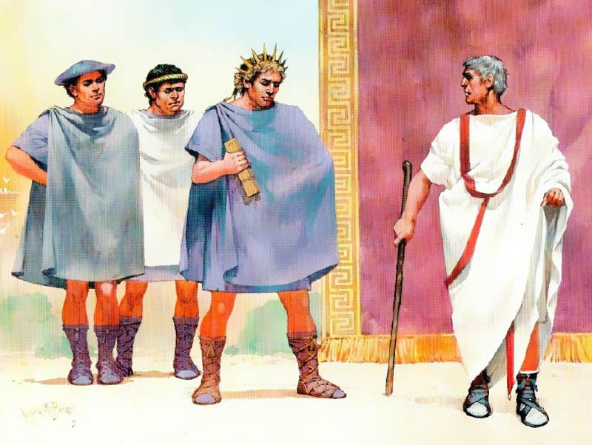
Klady a zápory dohody s Římem
Klady: zneškodnění Egypta a zajištění míru, ponechání kořisti, mír s Římem (a tedy bezpečí před Demétriem, právoplatným synem Seleuka IV., který je nadále v Římě rukojmím), možnost konat na východě říše
X
Zápory: ztráta Kypru, ztráta veliké možnosti ovládnout Egypt natrvalo, velká rána královské prestiži
- existuje otázka, zda nebyl pro Antiocha římský zákrok vítaný (možnost vymanit se z protahující se války s nejistým výsledkem a zajistit si pozici v zázemí, kde stále hrozila možnost odporu pro vraždu synovce Antiocha a Demetriovi nároky)
- pravděpodobně ale nebyl – pokud by byli Římani vstřícní, proč by nutili Antiocha vráti Kypr a proč by své požadavky vynucovali tak nehorázným způsobem (názor přednášejícího)?

Slide 10
Konec vlády
- v roce 166 Antiochos pořádá velkou vojenskou přehlídku a hry v Dafné u Antiochie, jako odpověď na podobné hry pořádané Aemiliem Paullem (vítězem nad makedonským králem Perseem v bitvě u Pydny) v Řecku
- ukázka síly
- též další důkaz přetrvávající moci bohatství Seleukovské říše
- v letech 166-164 se vydává na tažení do východních částí říše
- vpadává do Arménie, poráží a zajímá tamního vládce Artaxia, na kterém vynucuje poddanství a tribut
- táhne pravděpodobně přes Babylon a Ekbatany do Elymy, kde se podobně jako jeho otec také chystá vyplenit tamní chrámy, po odporu obyvatelstva od toho ustupuje
- do této doby pravděpodobně také spadá Antiochova námořní expedice na pobřeží Arábie, podobná té, kterou vedl jeho otec
- pravděpodobně zamýšlí další tažení proti Baktrii a Parthii
- nicméně roku 164 umírá v Tabai v Íránu

